Slide 1
Добри практики за урбанистичко планирање во државата и пошироко

Slide 2
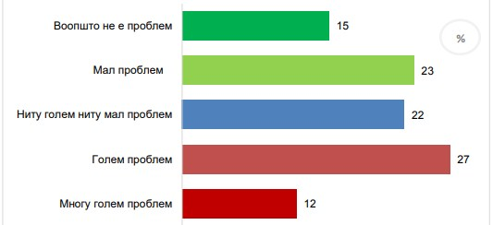
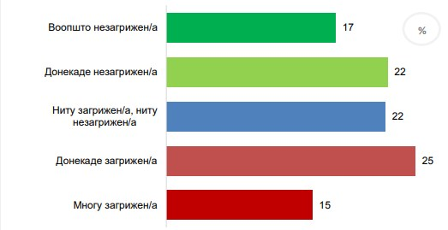
Перцепции за загадување на воздух ИЗВЕШТАЈ ОД ИСТРАЖУВАЊЕ ЗА ПЕРЦЕПЦИЈАТА НА ГРАЃАНИТЕ И ПРЕТСТАВНИЦИТЕ ОД ЛОКАЛНАТА САМОУПРАВА И ЈАВНИТЕ ИНСТИТУЦИИ И УСТАНОВИ ЗА ПРАШАЊА ПОВРЗАНИ СО ЗАГАДУВАЊЕТО НА ВОЗДУХОТ ВО СТРУГА
График 1: (Q1) Општо земено, дали сметате дека загадувањето на воздухот во Вашиот град претставува:
График 2: (Q2) Колку вие лично сте загрижени за последиците врз здравјето што ги предизвикува или би можело да ги предизвика загадувањето на воздухот?

Slide 3
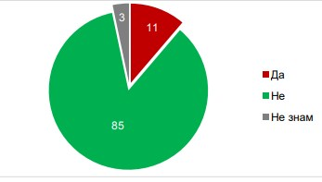
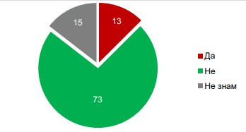
Перцепции за загадување на воздух
График 3: (Q3) Дали сте почувствувале некакви здравствени проблеми поради загадувањето на воздухот?
График 4: Q4. Дали некој друг член од семејството почувствувал некакви здравствени проблеми поради загадувањето на воздухот?

Slide 4
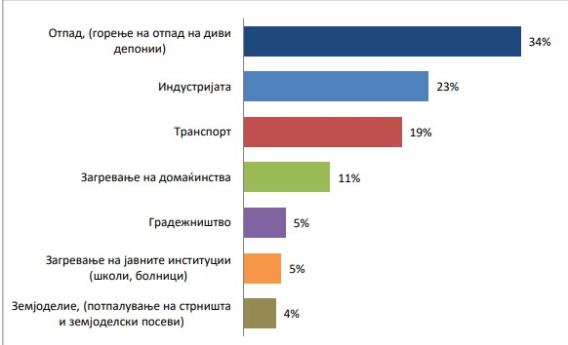
График 5: Според ваше мислење, што сметате дека во најголем обем придонесува за загадување на воздухот во вашиот град?

Slide 5
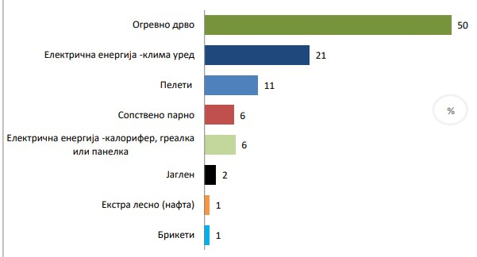
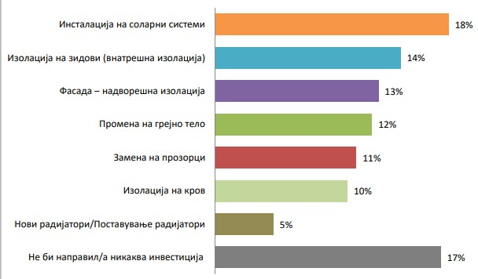
Загревање на домот и инвестии за за заштеда на енергија
Доколку би можеле да направите Инвестиции во вашиот дом за да заштедите повеќе енергија, кои би биле тие три инвестиции според вас?
Што користите за загревање во домот (примарно)?

Slide 6
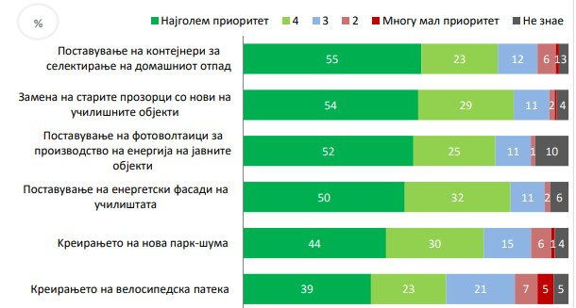
Приоритет за спроведувањето на мерки за подобрување на квалитето на воздух

Slide 7
Перцепции за извори на загадување
Трите најсериозни причини за загадувањето на воздухот во градот кои ги посочија граѓаните се отпадот и горењето на дивите депонии (34% од испитаниците), индустријата (23%) и транспортот (19%).
Скоро две третини од нив го идентификувале најголемиот загадувач на воздухот во Струга - горењето на отпадот на „дивите“ депонии.
За претставниците на локалната самоуправа и јавните институции и установи три најголеми извори на загадување на воздухот во Струга се отпадот и горењето на дивите депонии, загревањето на домаќинствата и транспортот.

Slide 8
Законска рамка
Закон за локална самоуправа
Член 22
Листа на надлежности на Општини
1. Урбанистичко планирање (урбано и рурално), издавање одобрение за градба на објекти од локално значење утврдени со закон, уредување на простор и уредување на градежно земјиште;
2. Заштита на животната средина и природата - мерки за заштита и спречување на загадувањето на водата, воздухот, земјата, природата, загадувањето и нејонизираниот воздух ;
4. Комунални дејности -...,,изградбата,одржувањето , реконструкцијата и заштитата на локалните патишта ,улици и други инфраструктурни објекти; одржување и украсување на паркови, градини, паркови и рекреативни површини; регулатива, одржувањето и користењето на речните корита во урбанизираните делови
Закон за урбанистичко планирање
Детален урбанистички план
Член 13
...,, максимален дозволен процент на изграденост и коефициент на искористеност на градежното земјиште за секоја градежна парцела, минимален процент на озеленетост на градежното земјиште за секоја градежна парцела и услови за уредување и озеленување на дворните места утврдено на начин согласно со Законот за урбано зеленило,,...

Slide 9
Пресек на состојба на територија на општина Струга кои имаат влијание врз квалитетот на воздух
Позитивни аспекти
Ширење со нови УЕ надвор од постојното урбано јадро на градот:
Изградената урбана структура не го попречува природното движење на ветерот и дава можност за ревитализација на зелени површини
Можности за формирање на зелени урбани коридори
Предизвици
Ограничени финасиски и технички можности за инвестирање во зелени програми од поголем обем
Немање на катастар на загадувачи
Потреба од изготвување на плански документи (стратегии за климатско прилагодување, студија за воспоставување на зелени коридори..)

Slide 10
Добри практики
Градот Берлин воведе ефективна програма за пејзаж. Како одговор на недостигот на зелени површини во градот, Берлин го разви „факторот на биотопска област (BAF)“ што е регулатива што го мери пропорцијата на зелена површина во целиот развој за да создаде повеќе зелени површини во густо изградени урбани локации. . BAF беше формулиран за внатрешните градски области на Берлин на развој врз основа на распоредот на зградите. Клучната цел на BAF е да се осигура дека даден дел од одредена локација е оставен неразвиен, т.е. покриен со вегетација. Стратегијата има за цел да ги задржи високите густини на развој додека го развива на градот. Додека BAF е воведен во просторното планирање како мерка за зачувување на природата, тој исто така ја подобрува микроклимата, квалитетот на воздухот и влијанијата од климатските промени како што се појавата на топлина и ризикот од поплави од поинтензивни врнежи.
Зелени коридори - линеарни паркови кои помагаат да се обноват градовите со поврзување на зелените површини една со друга за да се формираат урбани зелени инфраструктурни мрежи. Тие често се доградуваат по области со сообраќајна инфраструктура, за да се создадат меѓусебно поврзувачки паркови.

Slide 11
препораки
Изготвување на интерсекторски план за подигање на нови зелени површини
Обновување на запуштените градски површини и нивно трасформирање во зелени површини со соодветна вегетација
Изготвување на студија за воспоставување на зелени коридори на територијата за општина Струга согласно постојната и планираниот иден развој на сообраќајната мрежа( со временска рамка и финансиски план)
Проектирање и подигање на парк - шума околу просторот на постојната депонија.

